Slide 1
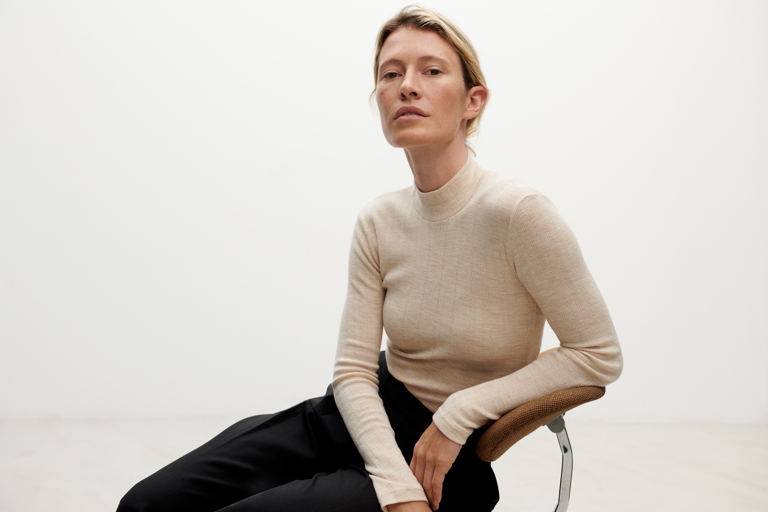
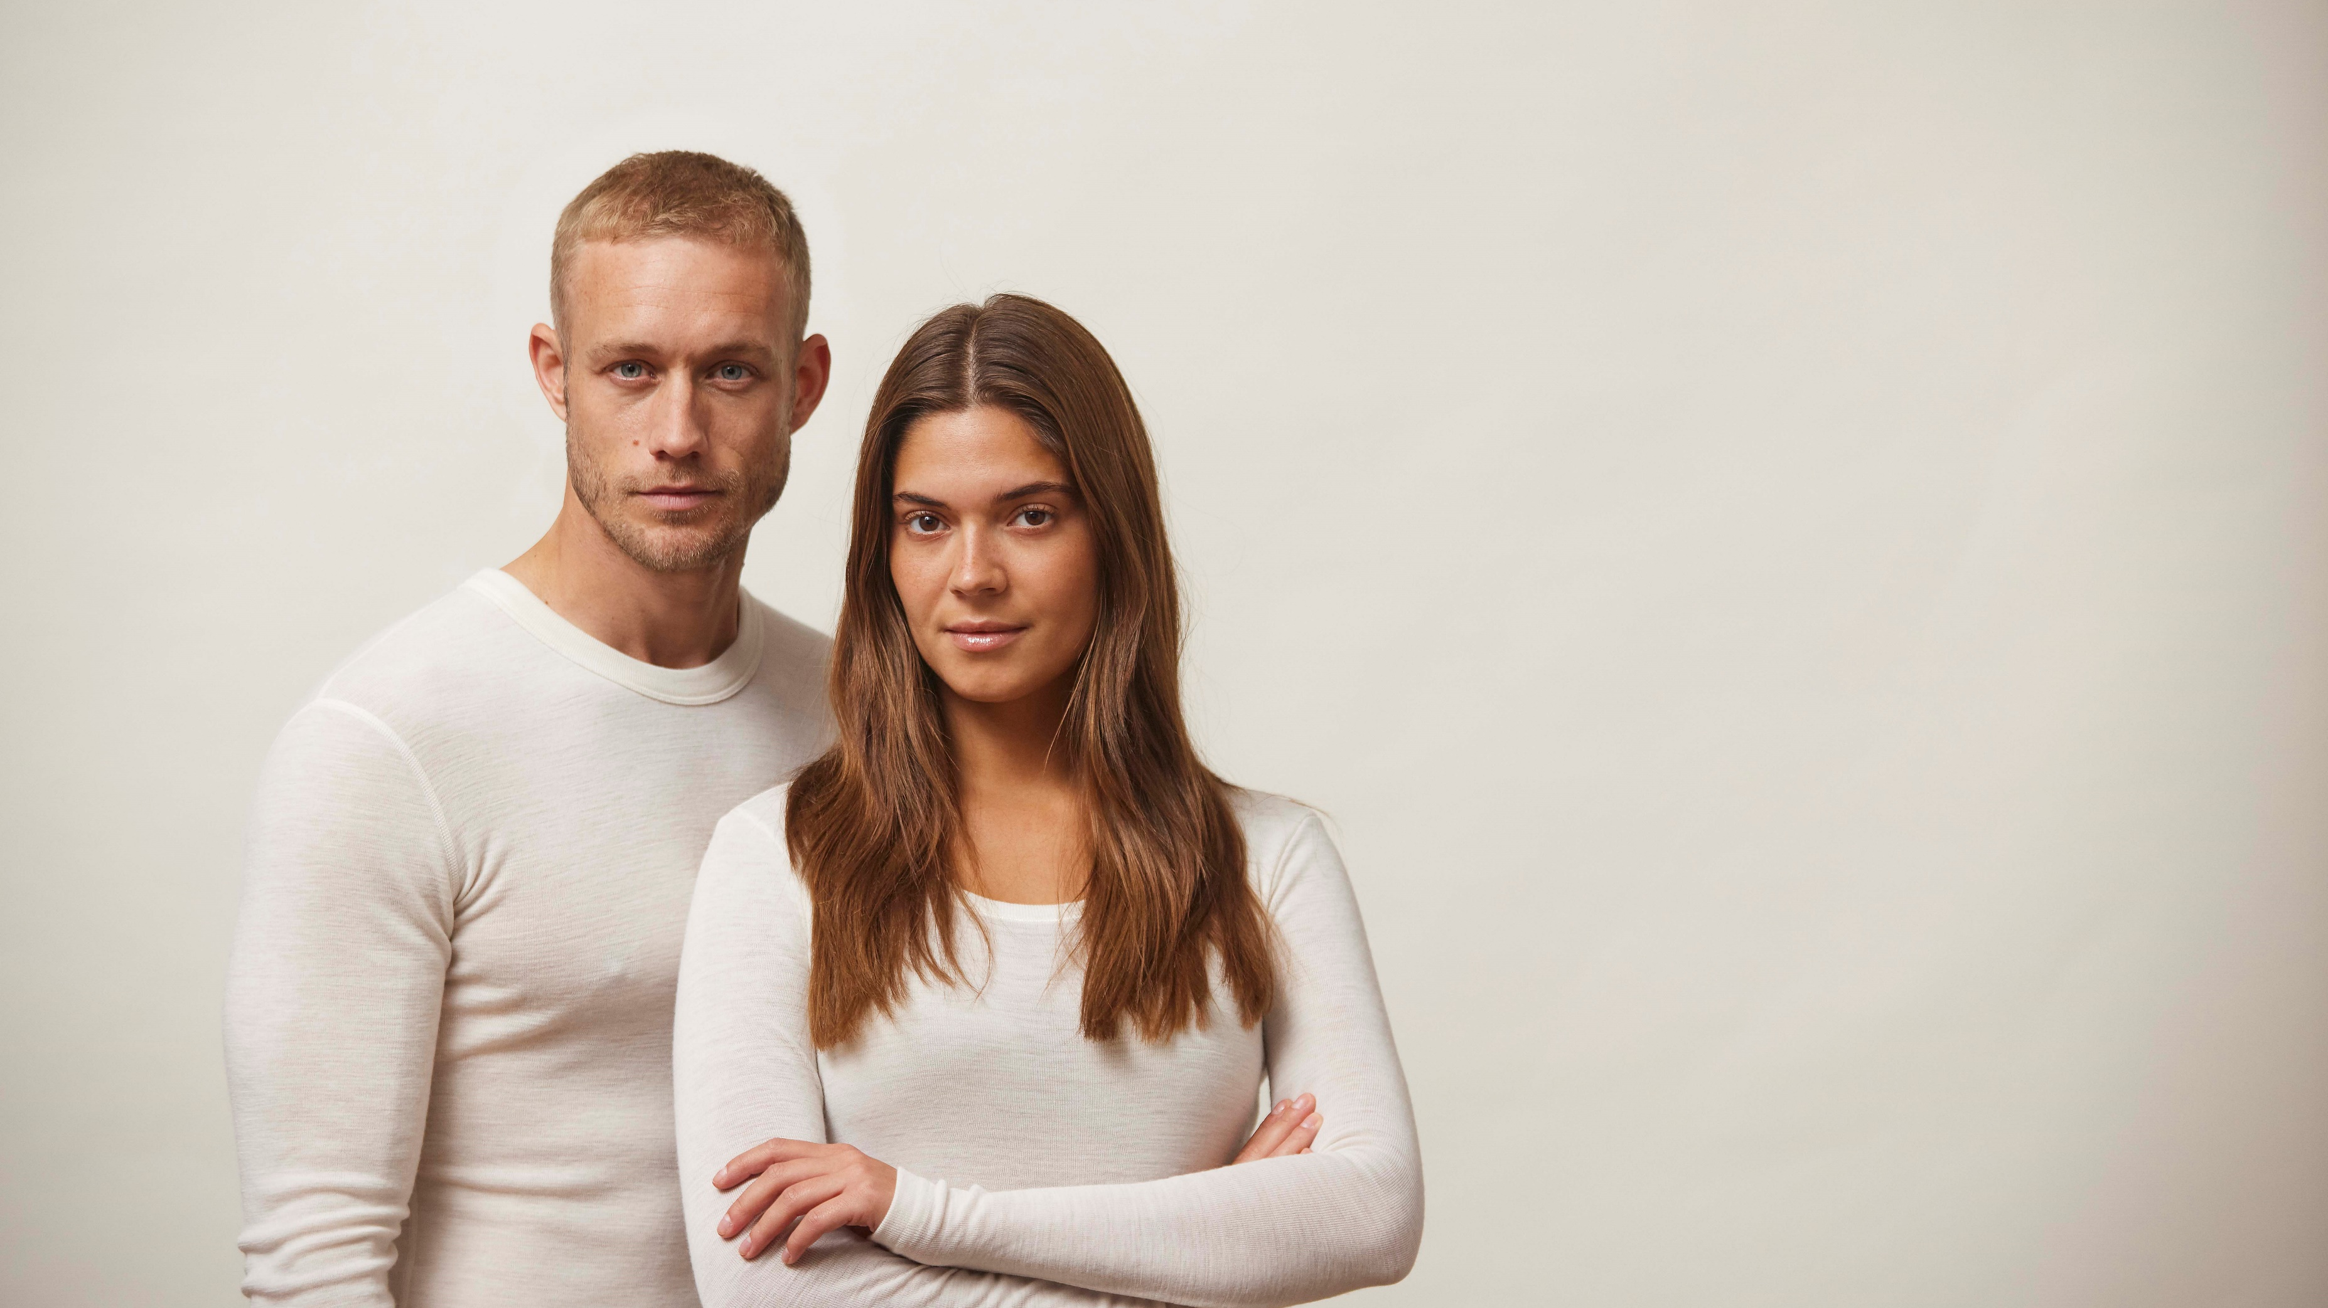


Slide 2
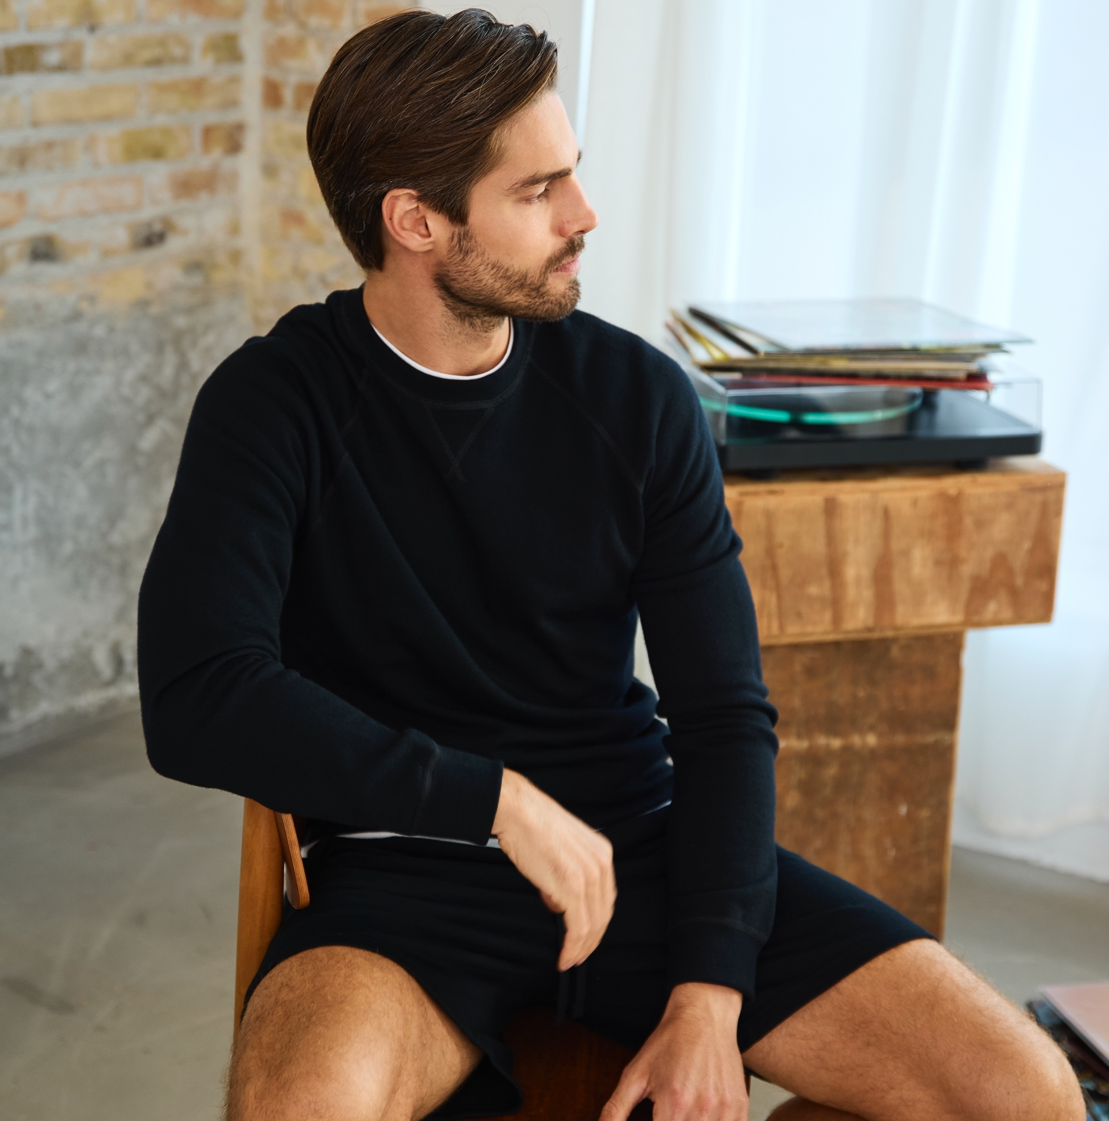
Agenda
Om Morten
Om DILLING
Tøjbranchen i dag
En virksomheds berettigelse
Produktion
Digital handel
Brug af AI
Om mennesker
Biodiversitet

Slide 3
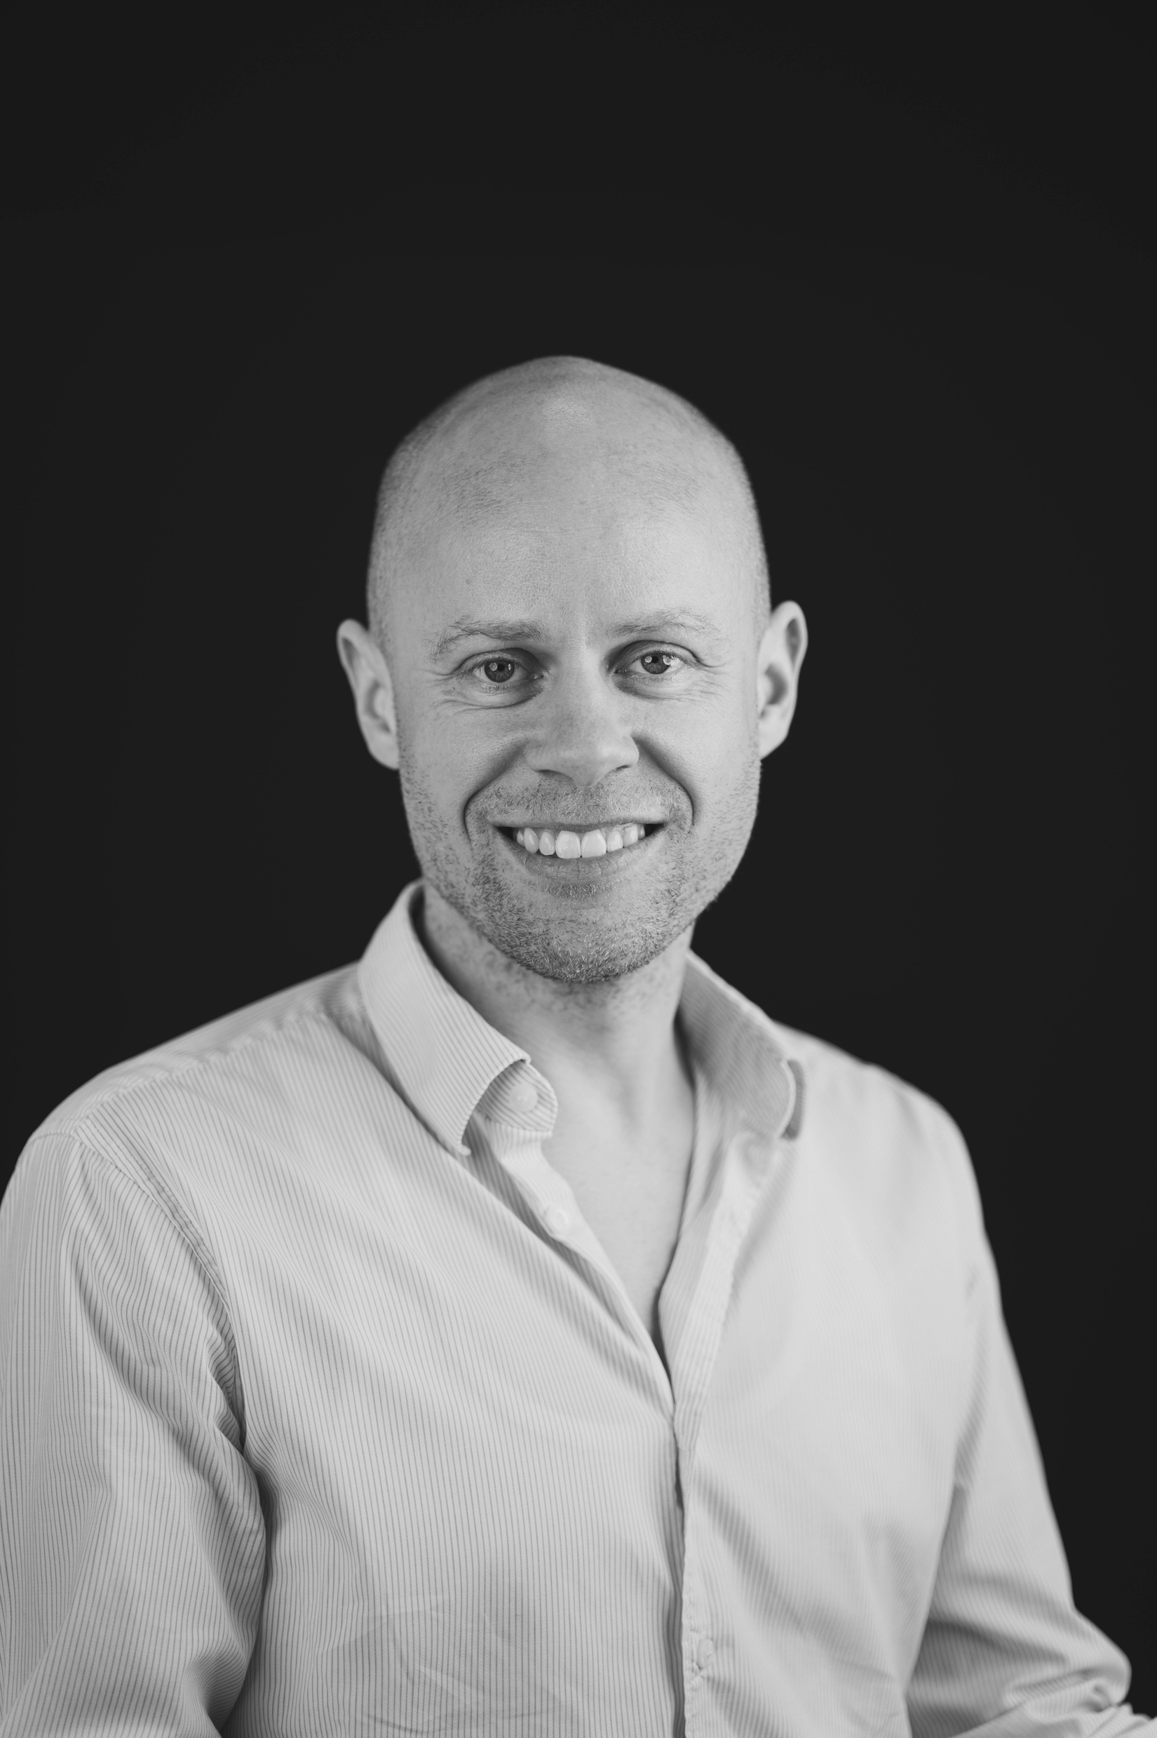
Om Morten
Morten Dilling, 44 år, bor i Herning med Mette og vores 3 piger, alder 2-8
Uddannet i München og København med ½ år i butik og 6 år hos IC Companys A/S og HD i afsætning fra CBS
Bruger min tid på min familie, DILLING og Blue Fox

Slide 4
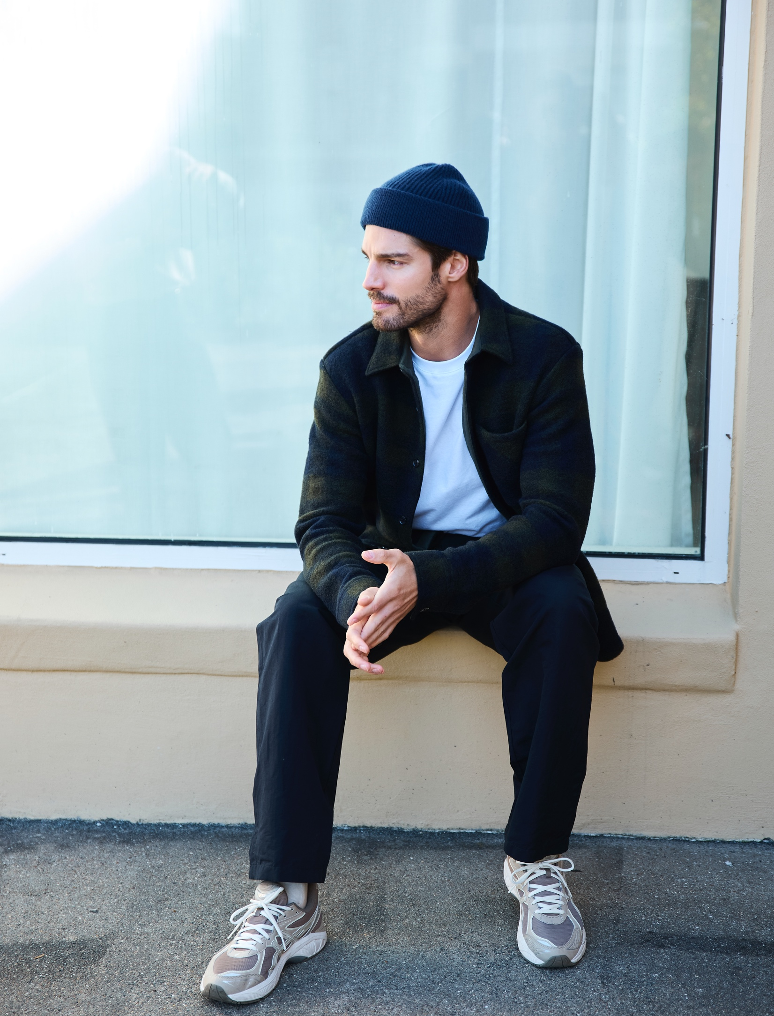
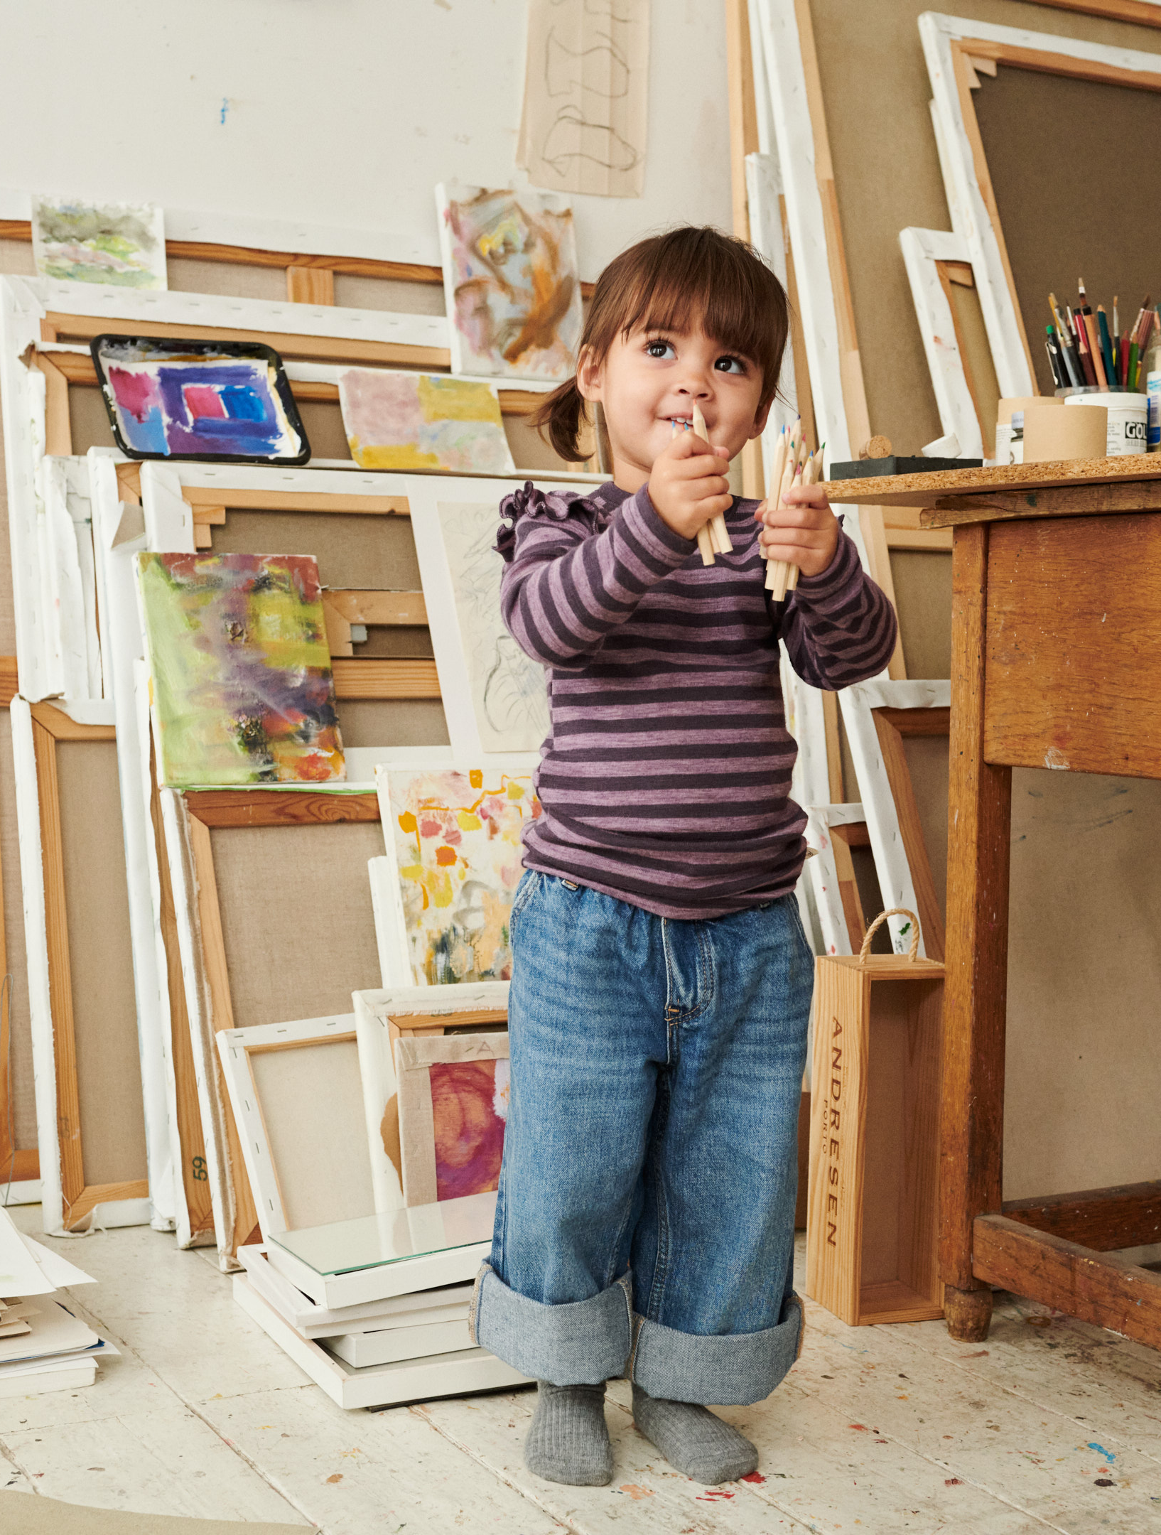
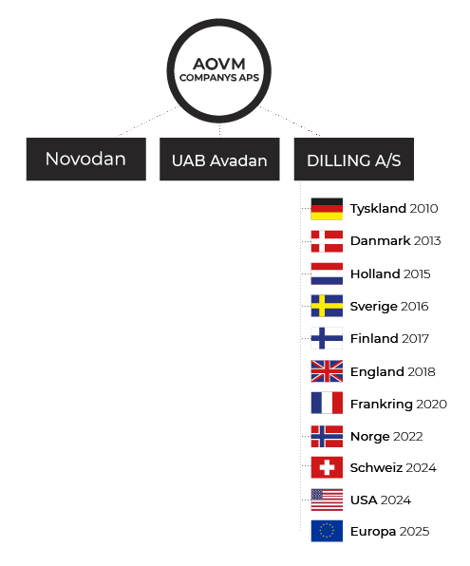
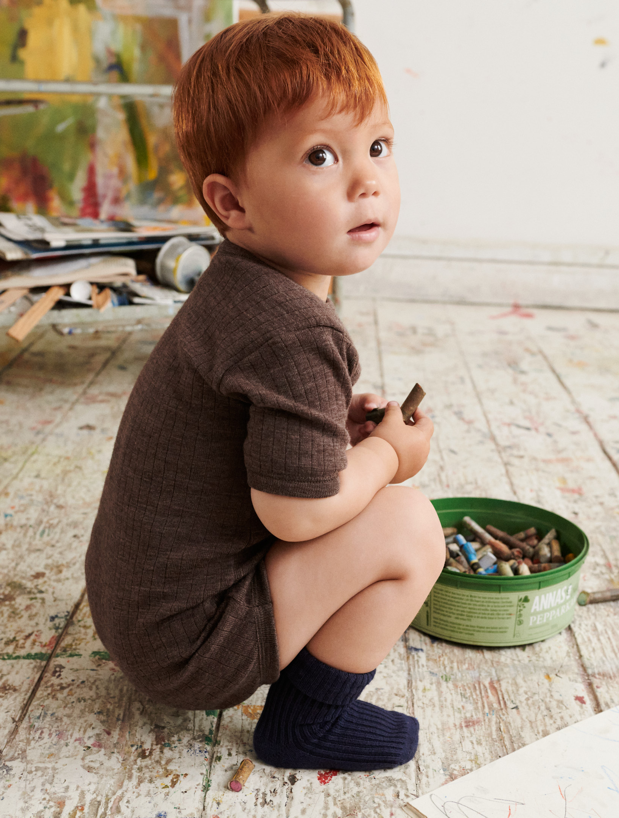
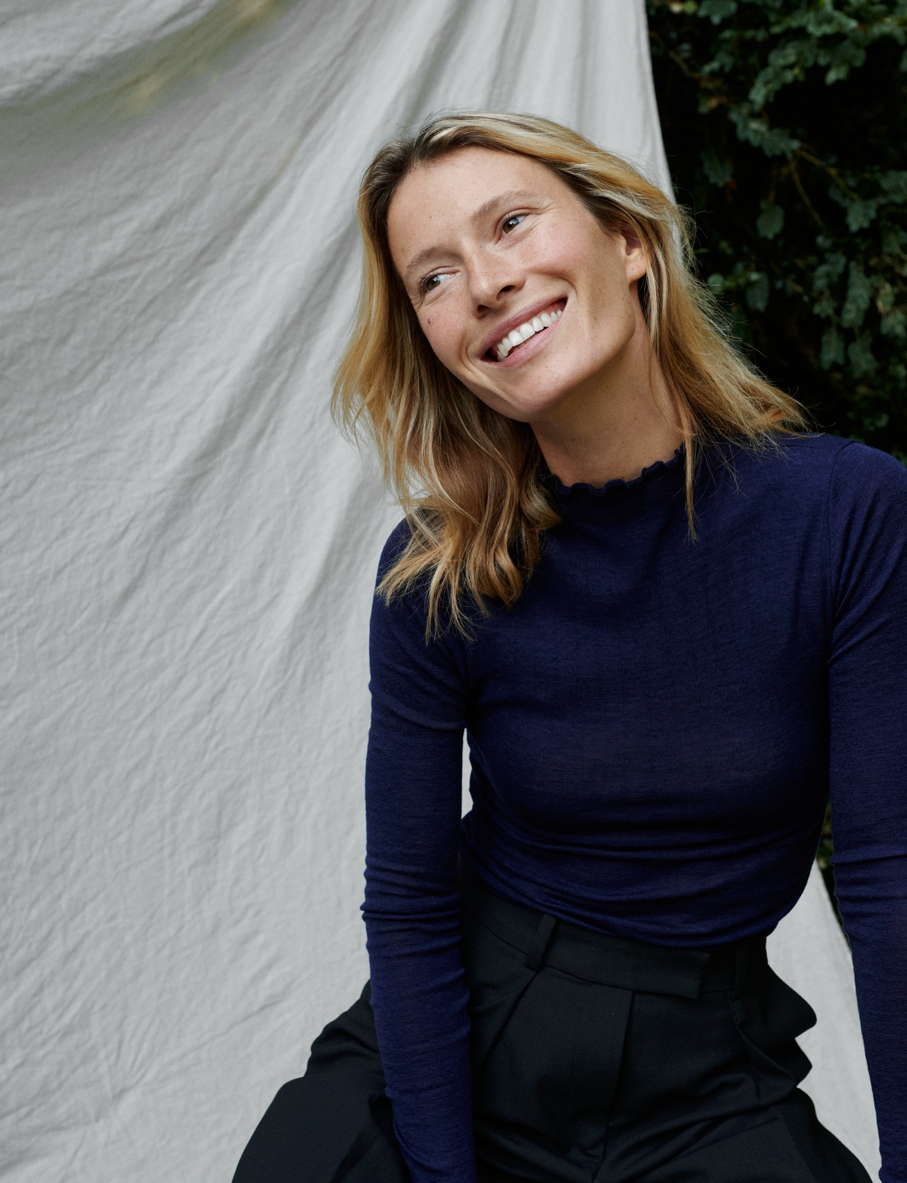
Selskaber og markeder

Slide 5
Nøgletal
TDKK | 2024 | 2023 | Udvikling i %
Nettoomsætning | 405.042 | 286.283 | 41,48
Bruttoresultat | 194.684 | 149.155 | 30,52
Årets resultat før skat | 74.014 | 48.874 | 51,44
Årets resultat | 57.856 | 37.819 | 52,98

Slide 6
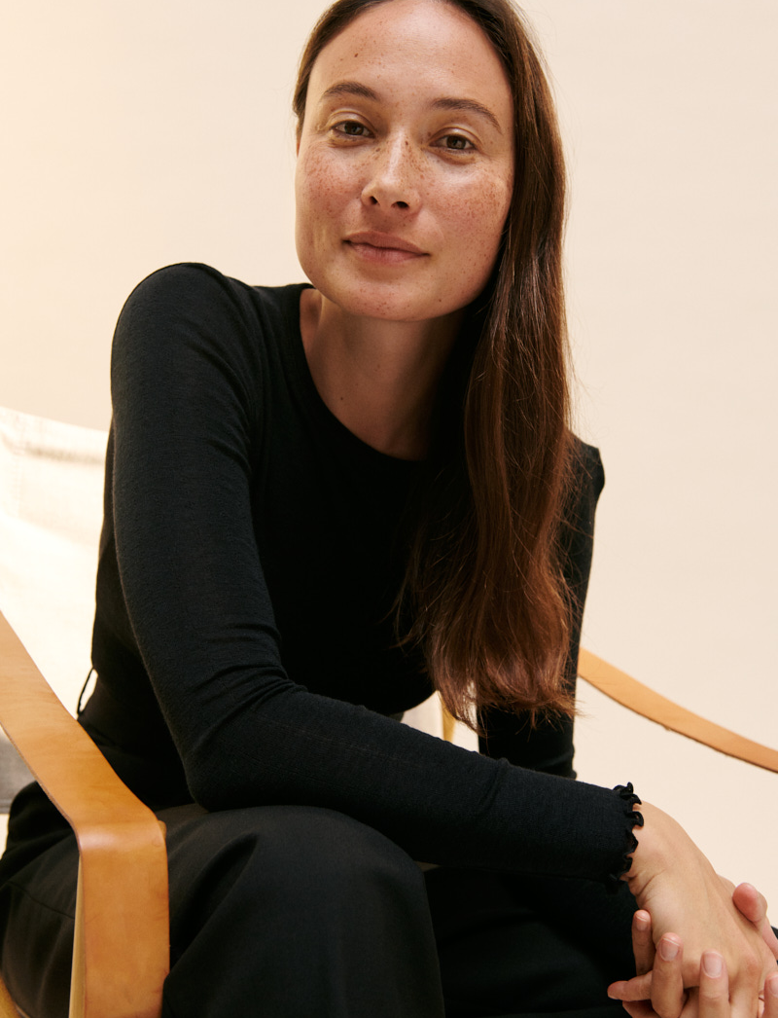
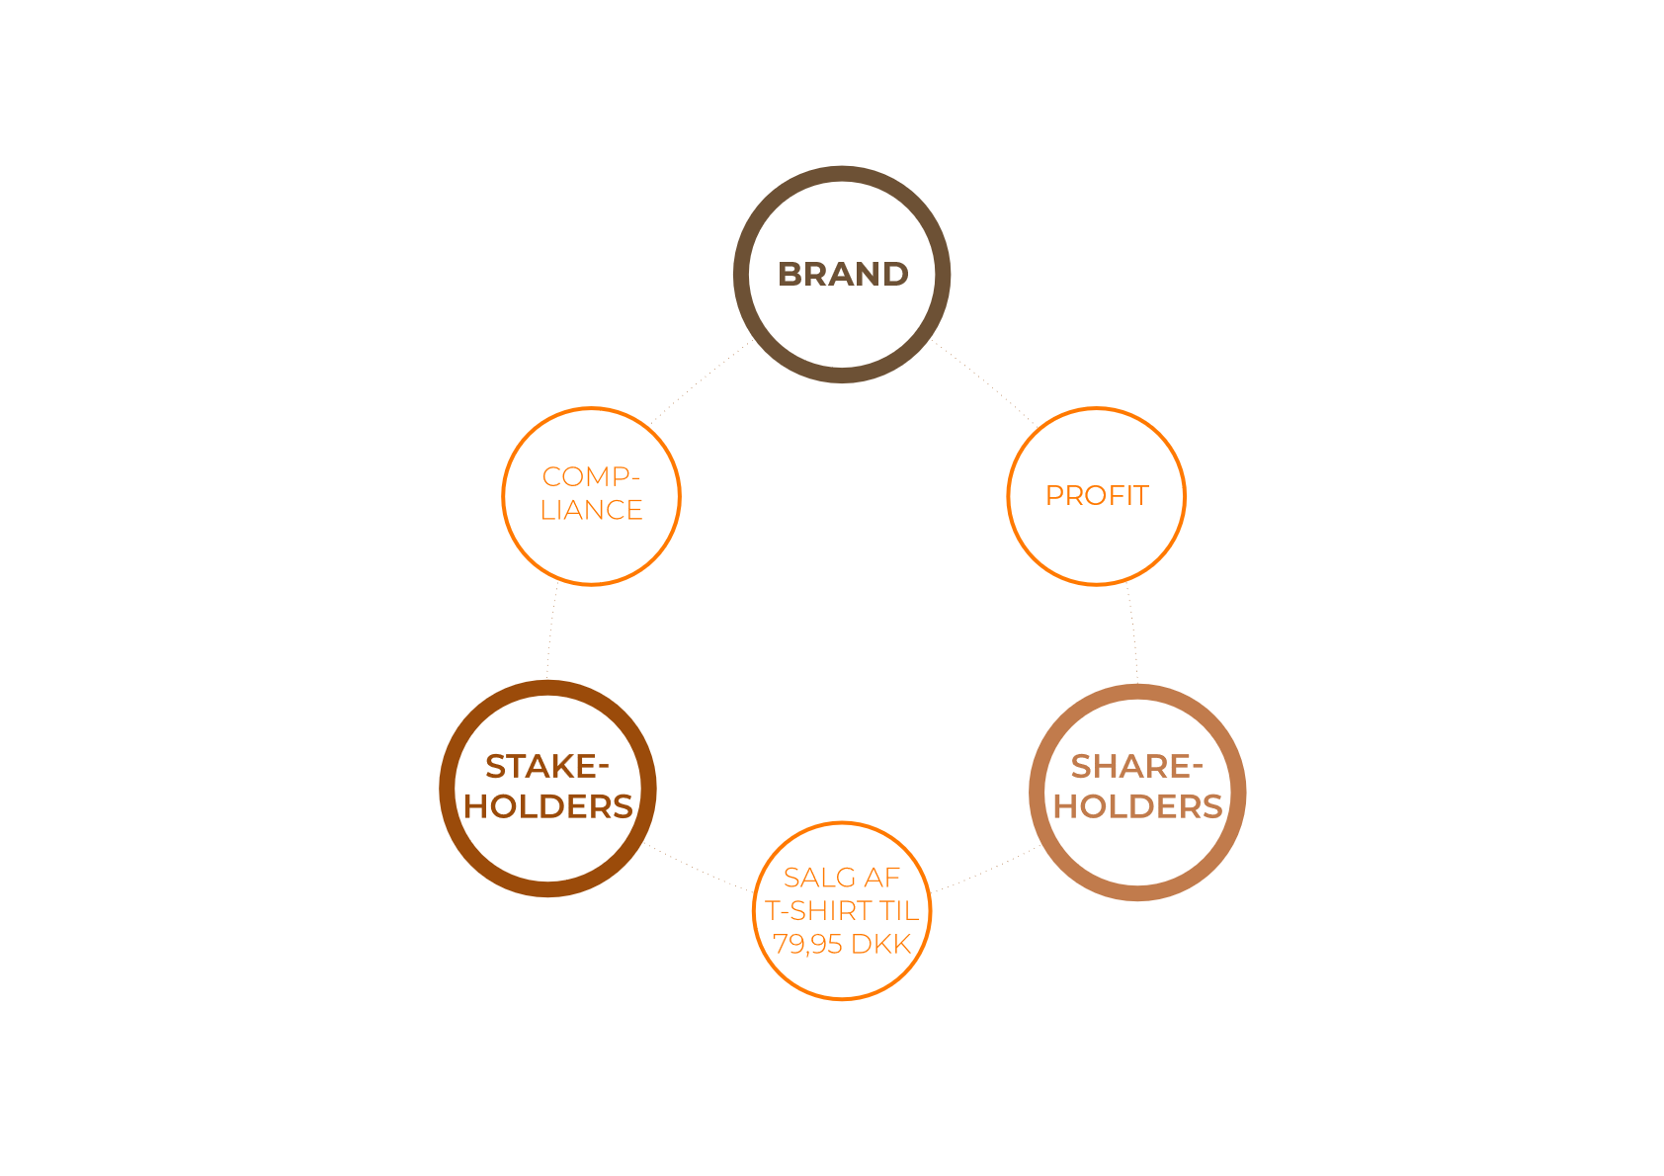
Tøjbranchen i dag

Slide 7
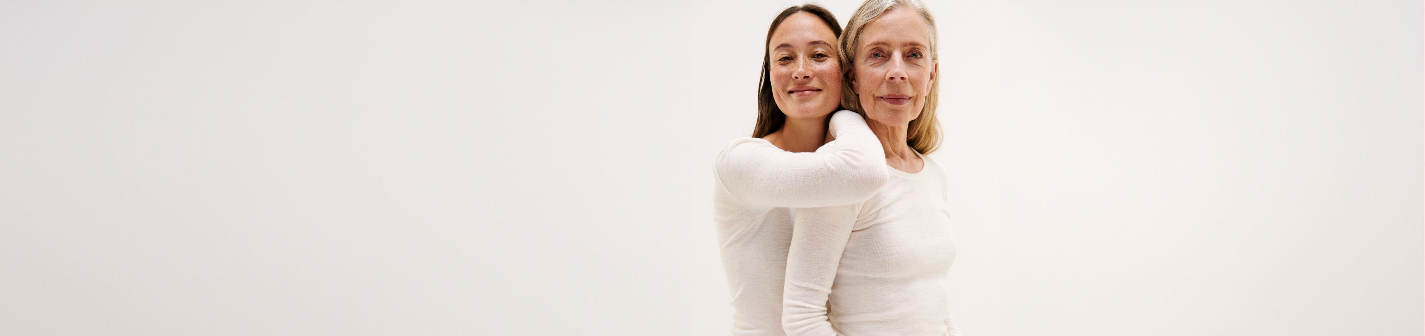
Hvad gør DILLING unik – Vores USP’er
Erfaring siden 1916
Enorm fokus på kvalitet
Enorm og ærlig fokus på miljø
Direkte fra producent til forbruger

Slide 8
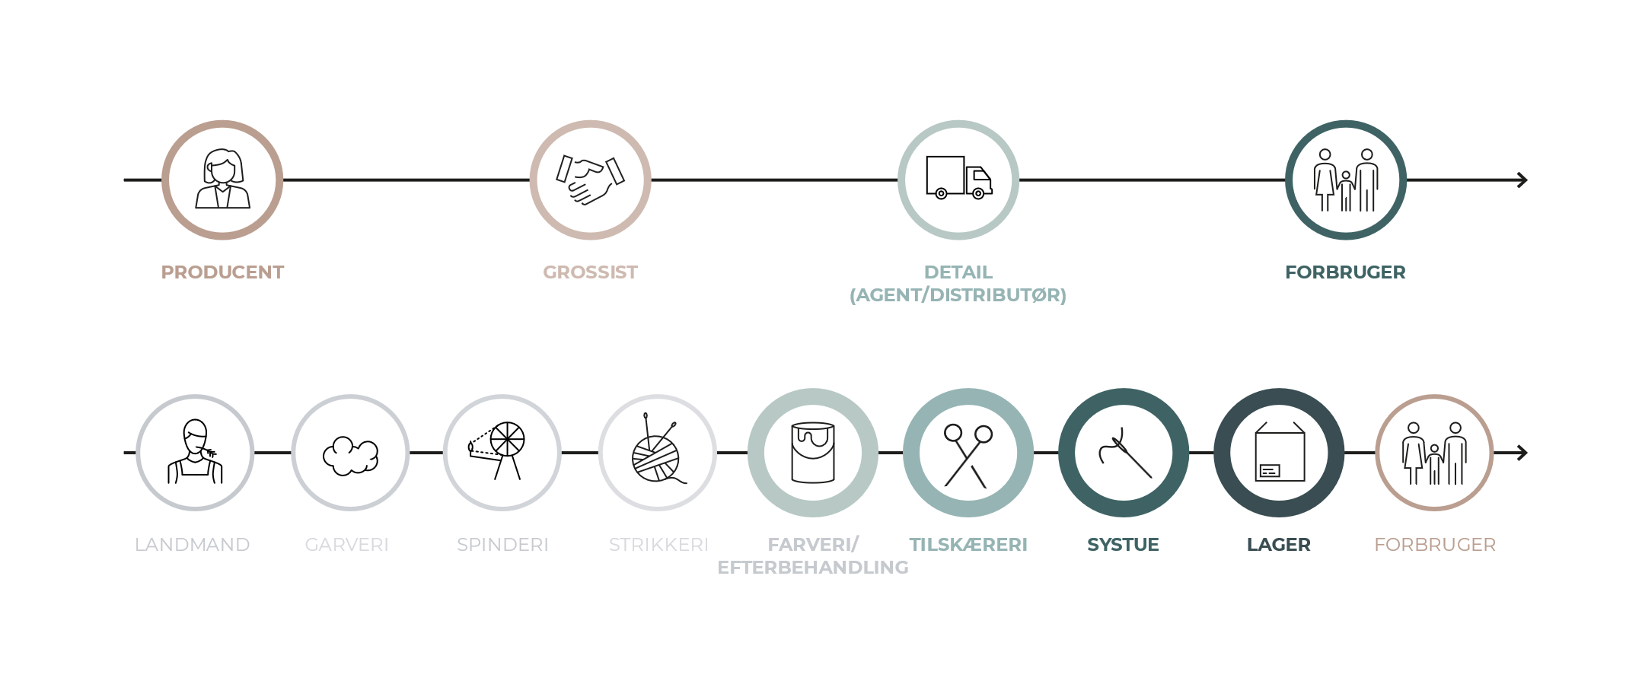
Produktion

Slide 9
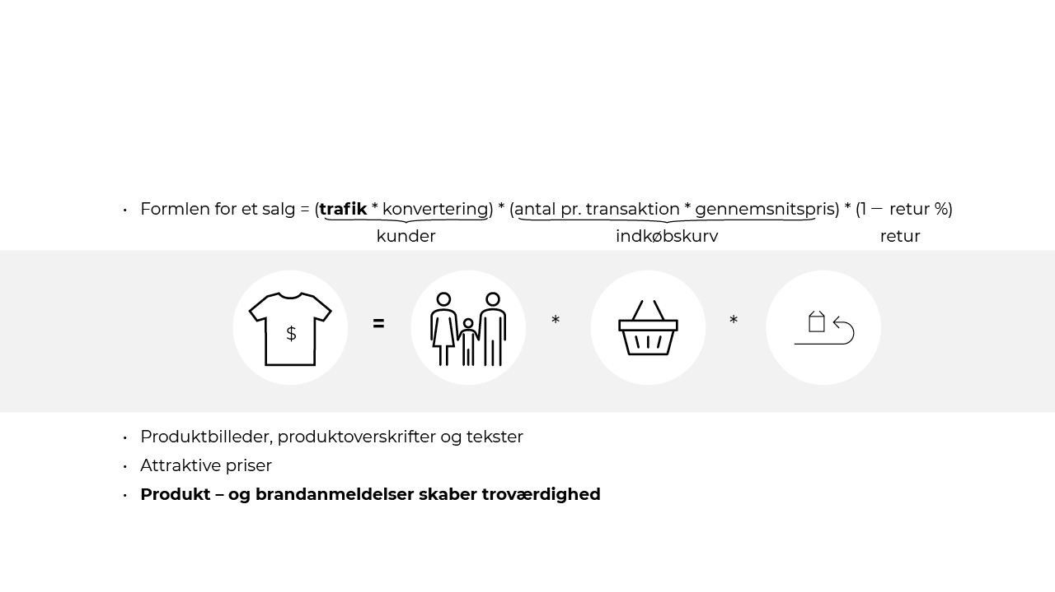
Digital handel

Slide 10
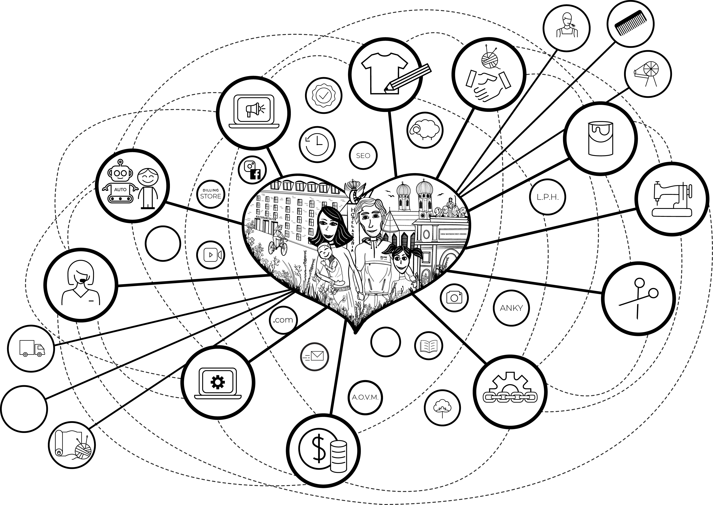
Om mennesker

Slide 11
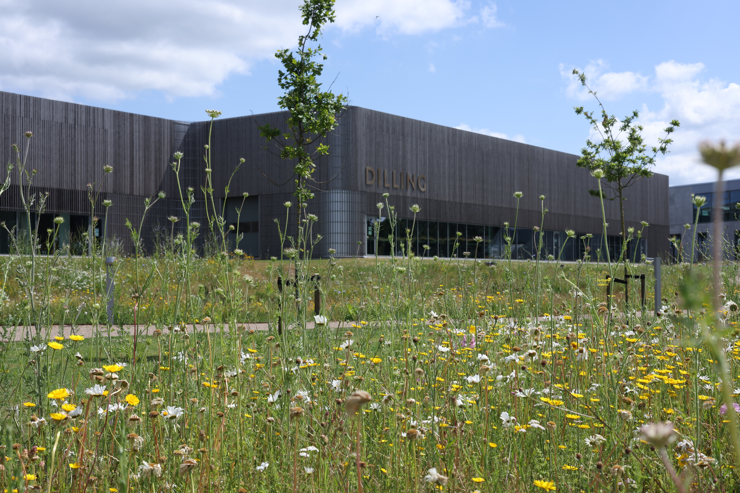

Slide 12


